Slide 1
瓦斯緊急關閉旋鈕

Slide 2
研究動機
防範日常生活中，不注意或有事耽擱無法自行關掉的瓦斯爐

Slide 3
專題簡介
使用ESP32，搭配簡單的感測器，利用坊間邊準化格式的旋鈕樣式，設計出可用於大小孩生活中的簡易外掛設施

Slide 4

設計簡介
感測器
MQTT
WebServer
MQTT
broker

Slide 5

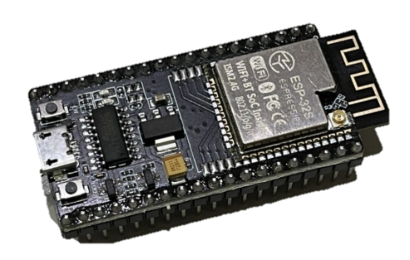


設計架構
SPI
PWM訊號
SPI

Slide 6
設計運作
無火
超聲波感測是否有人
火焰感測器偵測火源
無人
有人
有火
電流斷路，
可正常手動旋轉
SG90順時針180°C，關閉瓦斯

